Slide 1



Slide 2
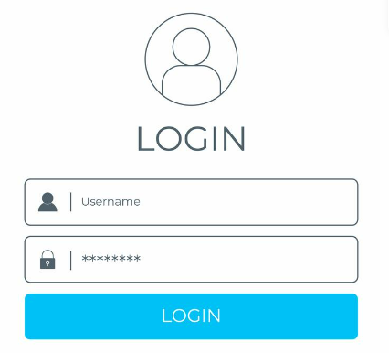
Cadastro
Recuperar senha

Slide 3

Departamento
Nome completo:
E-mail:
Confirmar e-mail:
CPF:
Login:
Senha:
Confirmar Senha:
Engenharia
Digite seu nome aqui
Digite seu e-mail coorporativo
Digite novamente o e-mail informado
Digite CPF valido
Digite um login
Digite uma senha com 8 posições
Confirme a senha
Cancelar
Cadastrar

Slide 4
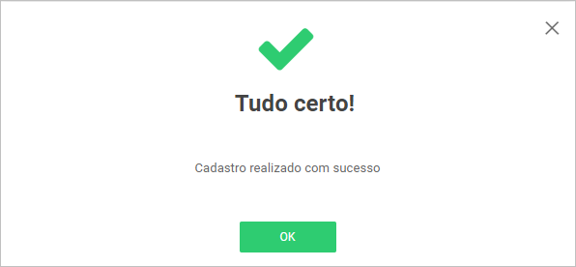
Login

Slide 5
Cadastro
Recuperar senha

Slide 6



Cancelar
Enviar e-mail

Slide 7
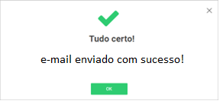
Login

Slide 8
Sair
Cadastro Facilita
Cadastro de projeto
Progresso
De projeto
Permissão

Slide 9
Sair
Cadastro Facilita
Cadastro de projeto
Progresso Projeto
Permissão
Alterar
Excluir

Slide 10
Alterar Cadastro
Sair
Departamento
E:mail :
Nome
E-mail:
Novo nome
Novo E-mail
Engenharia
Digite e-mail a ser alterado
Patrícia Alves
Patricia.alves@empresa.com
Patrícia dias
Patricia.dias@empresa.com
Menu
Confirma alteração

Slide 11
Excluir Funcionário
Sair
Departamento
E-mail
Nome
E-mail
Engenharia
Digite e-mail a ser excluído
Reinaldo Abilio
reinaldo.abilio@empresa.com
Menu
Confirma exclusão

Slide 12
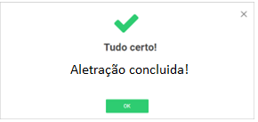
Sair
Menu

Slide 13
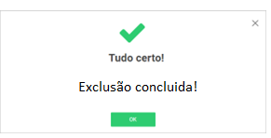
Sair
Menu

Slide 14
Sair
Cadastro Facilita
Cadastro de projeto
Progresso Projeto
Permissão
Novo Projeto
Atribuir Equipe
Cadastrar Atividades

Slide 15
Cadastrar novo Projeto
Atribuir
Equipe
Cadastrar atividades
Sair
Nome do Projeto
Digite o nome do projeto
Área demandante
Digite a área demandante
Data de Inicio:
Data termino:
Criticidade:
dd/mm/aaaa
dd/mm/aaaa
Baixa
Média
Alta
Descrição:
Menu
Cadastrar Projeto

Slide 16
Cadastrar Projeto
Atribuir
Equipe
Cadastrar atividades
Sair
Nome do Projeto
Digite o nome do projeto
Área demandante
Digite a área demandante
Numero P000001
Data de Inicio:
Data termino:
dd/mm/aaaa
dd/mm/aaaa
Descrição:
voltar
Cadastrar Projeto

Slide 17
Cadastrar Projeto
Atribuir
Equipe
Cadastrar atividades
Sair
Nome:
Digite o nome do colaborador
Função
Coord.
Adm.
Usuário
Selecione a Função
Numero de Projeto:
Insira número de projeto
Cancelar
Atribuir Colaborador

Slide 18
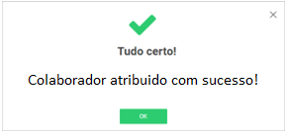
Cadastrar Projeto
Atribuir
Equipe
Cadastrar atividades
Sair
Nome:
Digite o nome do colaborador
Função
Selecione a Função
Numero de Projeto:
Insira número de projeto
Menu
Atribuir Colaborador

Slide 19
Cadastrar Projeto
Atribuir
Equipe
Cadastrar atividades
Sair
Nome:
Digite o nome do colaborador
Tarefa
Data de Inicio:
Data termino:
Digite a tarefa
dd/mm/aaaa
dd/mm/aaaa
Numero de Projeto:
Descrição:
Insira número de projeto
Insira descrição
menu
Cadastrar Tarefa

Slide 20
Sair
Cadastro Facilita
Cadastro de projeto
Progresso Projeto
Permissão
Atualizar
Excluir
Relatório consulta

Slide 21

Atualizar
Excluir
Consulta
Relatório
Sair
Numero de Projeto:
Insira número de projeto
Editar descrição do projeto:
Finalizar projeto?
SIM
Não
Bla bla xpto xpoto
Para finalizar um projeto é necessário finalizar todas tarefas
Menu
Atualizar

Slide 22
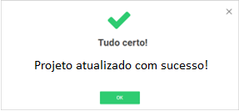
Atualizar
Excluir
Consulta
Relatório
Sair
Numero de Projeto:
Insira número de projeto
Editar descrição do projeto:
Bla bla xpto xpoto
Voltar
Atualizar

Slide 23
Atualizar
Excluir
Consulta
Relatório
Sair
Numero de Projeto:
Insira número de projeto
Inserir Justificativa:
Bla bla xpto xpoto
Atenção: após excluído não será possível editar.
Menu
Excluir Projeto

Slide 24
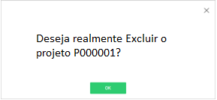
Atualizar
Excluir
Consulta
Relatório
Sair
Numero de Projeto:
Insira número de projeto
Inserir Justificativa:
Bla bla xpto xpoto
Atenção: após excluído não será possível editar.
Menu

Slide 25
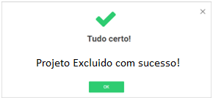
Atualizar
Excluir
Consulta
Relatório
Sair
Numero de Projeto:
Insira número de projeto
Inserir Justificativa:
Bla bla xpto xpoto
Atenção: após excluído não será possível editar.
Menu

Slide 26
Atualizar
Excluir
Consulta
Relatório
Sair
Nome do Projeto
Digite o nome do projeto
Área demandante
Digite a área demandante
Data de Inicio:
Data termino:
Numero de Projeto:
dd/mm/aaaa
dd/mm/aaaa
Insira número de projeto
Projeto Encerrado:
Criticidade:
Sim
Não
Baixa
Média
Alta
Menu
v
Consultar

Slide 27
Atualizar
Excluir
Consulta
Relatório
Sair
Numero Projeto | Nome projeto | Descrição | Área demandante | Data Inicio | Data fim | Situação | Prioridade
P000001 | Blabla bla bla | Esse projetos faz bla | Engenharia | dd/mm/aaa | dd/mm/aaa | Concluído | Média
P000002 | Blabla bla bla | Esse projetos faz bla | TI | dd/mm/aaa | dd/mm/aaa | Execução | Baixa
P000003 | Blabla bla bla | Esse projetos faz bla | Suporte | dd/mm/aaa | dd/mm/aaa | Execução | Baixa
P000004 | Blabla bla bla | Esse projetos faz bla | Vendas | dd/mm/aaa | dd/mm/aaa | Fora do prazo | Alta
P000005 | Blabla bla bla | Esse projetos faz bla | MKT | dd/mm/aaa | dd/mm/aaa | Fora do prazo | alta
Classificar:
Menu
v
Concluído
Prioridade
Situação

Slide 28
Atualizar
Excluir
Consulta
Relatório
Sair
Numero Projeto | Nome projeto | Descrição | Área demandante | Data Inicio | Data fim | Situação | Prioridade
P000001 | Blabla bla bla | Esse projetos faz bla | Engenharia | dd/mm/aaa | dd/mm/aaa | Concluído | Média
Classificar:
Menu
v
Concluído
Prioridade
Situação

Slide 29
Atualizar
Excluir
Consulta
Relatorio
Sair
Numero Projeto | Nome projeto | Descrição | Área demandante | Data Inicio | Data fim | Situação | Prioridade
P000001 | Blabla bla bla | Esse projetos faz bla | Engenharia | dd/mm/aaa | dd/mm/aaa | Concluído | Alta
P000002 | Blabla bla bla | Esse projetos faz bla | TI | dd/mm/aaa | dd/mm/aaa | Execução | Média
P000003 | Blabla bla bla | Esse projetos faz bla | Suporte | dd/mm/aaa | dd/mm/aaa | Execução | Baixa
P000004 | Blabla bla bla | Esse projetos faz bla | Vendas | dd/mm/aaa | dd/mm/aaa | Fora do prazo | Baixa
P000005 | Blabla bla bla | Esse projetos faz bla | MKT | dd/mm/aaa | dd/mm/aaa | Fora do prazo | Baixa
Classificar:
Menu
v
Concluído
Prioridade
Situação

Slide 30
Atualizar
Excluir
Consulta
Relatorio
Sair
Numero Projeto | Nome projeto | Descrição | Área demandante | Data Inicio | Data fim | Situação | Prioridade
P000001 | Blabla bla bla | Esse projetos faz bla | Engenharia | dd/mm/aaa | dd/mm/aaa | Concluído | Alta
P000002 | Blabla bla bla | Esse projetos faz bla | TI | dd/mm/aaa | dd/mm/aaa | Concluído | Média
P000003 | Blabla bla bla | Esse projetos faz bla | Suporte | dd/mm/aaa | dd/mm/aaa | Execução | Baixa
P000004 | Blabla bla bla | Esse projetos faz bla | Vendas | dd/mm/aaa | dd/mm/aaa | Fora do prazo | Baixa
P000005 | Blabla bla bla | Esse projetos faz bla | MKT | dd/mm/aaa | dd/mm/aaa | Fora do prazo | Baixa
Classificar:
Menu
v
Concluído
Prioridade
Situação

Slide 31
Sair
Cadastro Facilita
Cadastro de projeto
Progresso Projeto
Permissão
Alterar

Slide 32
Permissão
Sair
Nome:
Digite o nome do Colaborador
Função:
Coord
Nova Função
Selecione Nova função
Coord.
Adm.
Usuário
Cancelar
Alterar função

Slide 33

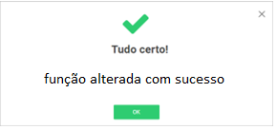
Permissão
Nome:
Digite o nome do Colaborador
Função:
Coord
Nova Função
Selecione Nova função
Coord.
Adm.
Usuário
Menu

